Slide 1
CHECHEREANDO
ACCESORIOS

Slide 2
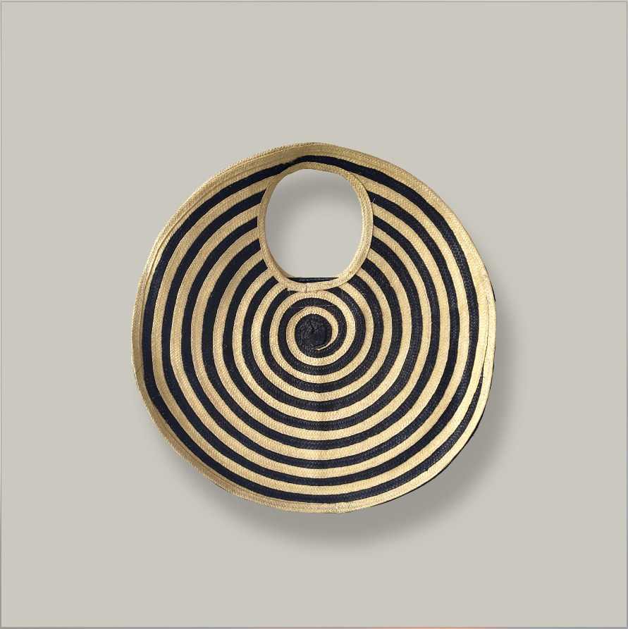
Nada mas característico del caribe colombiano que el sombrero *vueltiao*.
Este bolso es hecho de la misma caña flecha con la que se confeccionan los sombreros y tiene un diseño que permite llevar la herencia de la cultura zenú a todas partes.
Precio: $65000
Envíos disponible a toda Colombia.
#compralocal #artesaniasdecolombia

Slide 3
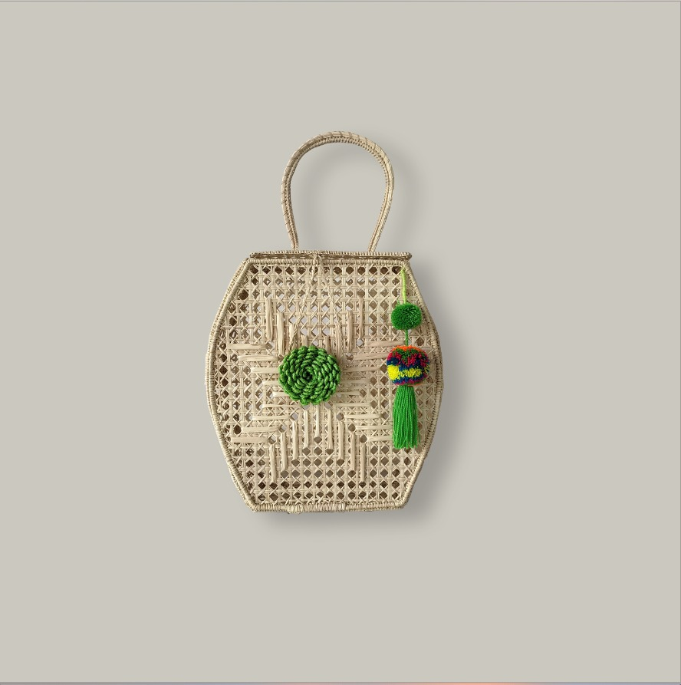
Iraca al parecer, es la palabra con que los muiscas, en tiempos precolombinos, designaban la región hoy conocida como Sogamoso
Este bolso tejido en Palma de Iraca tiene su origen en la región del Tolima, sin embargo, su diseño final es una mezcla de culturas ya que cuenta con dos pompones como accesorios de la cultura wayuu.
Precio: $115000
Envíos disponible a toda Colombia.
#compralocal #artesaniasdecolombia

Slide 4
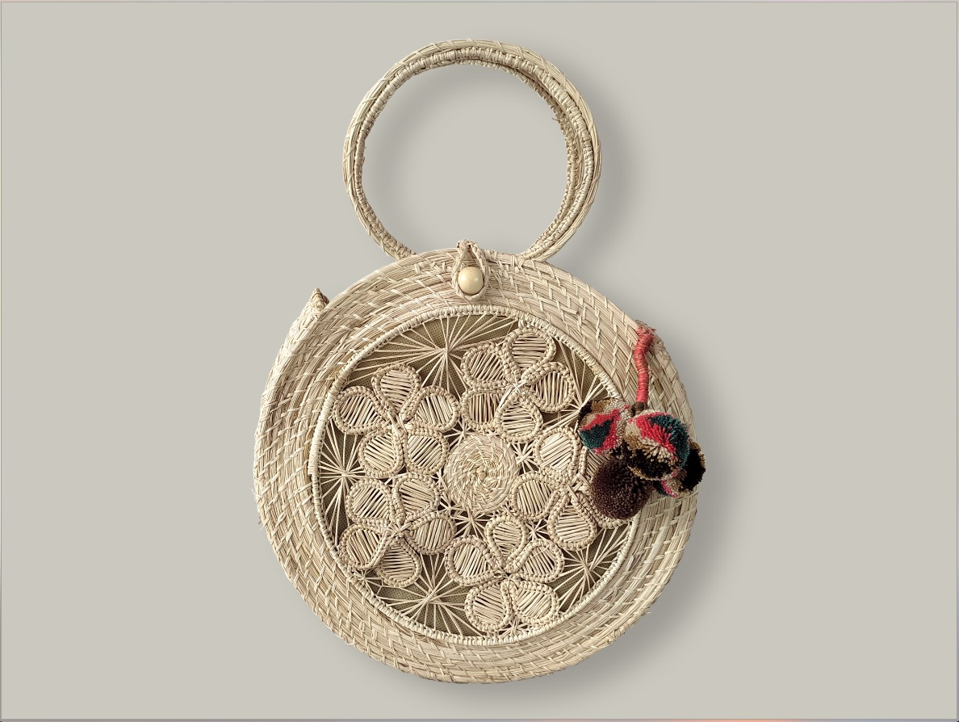
Desde 1794 se empieza a tener registro de una de las más carismáticas y apreciadas especies vegetales encontradas en el Nuevo Mundo. **La Iraca**.
Este bolso tejido en Palma de Iraca tiene un diseño único, ya que mezcla la iraca con dos pompones como accesorios de la cultura wayuu.
Precio: $115000
Envíos disponible a toda Colombia.
#compralocal #artesaniasdecolombia

Slide 5
CHECHEREANDO
PARA EL HOGAR

Slide 6
Desde 1794 se empieza a tener registro de una de las más carismáticas y apreciadas especies vegetales encontradas en el Nuevo Mundo. **La Iraca**.
Este bolso tejido en Palma de Iraca tiene un diseño único, ya que mezcla la iraca con dos pompones como accesorios de la cultura wayuu.
Precio: $115000
Envíos disponible a toda Colombia.
#compralocal #artesaniasdecolombia

Slide 7
Desde 1794 se empieza a tener registro de una de las más carismáticas y apreciadas especies vegetales encontradas en el Nuevo Mundo. **La Iraca**.
Este bolso tejido en Palma de Iraca tiene un diseño único, ya que mezcla la iraca con dos pompones como accesorios de la cultura wayuu.
Precio: $115000
Envíos disponible a toda Colombia.
#compralocal #artesaniasdecolombia

Slide 8
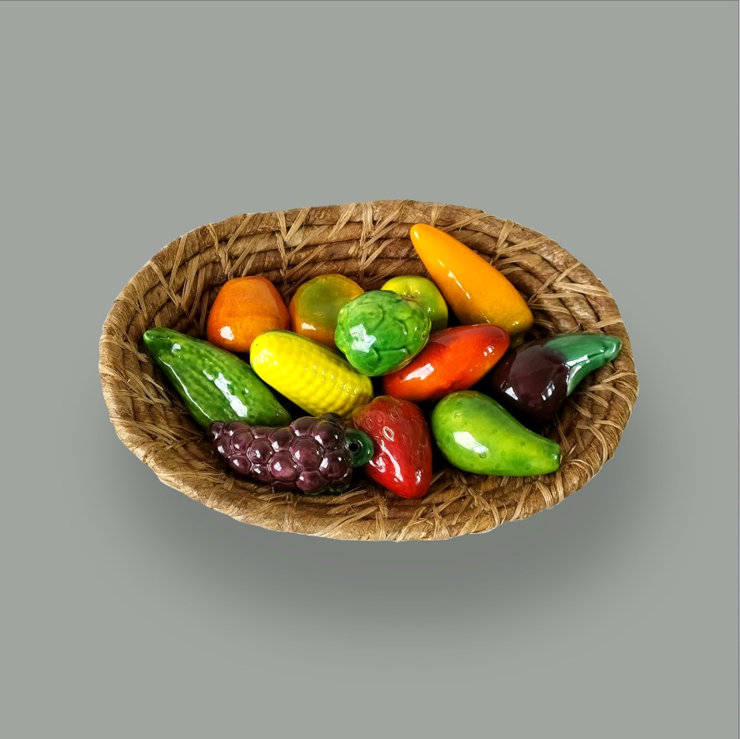
Desde 1794 se empieza a tener registro de una de las más carismáticas y apreciadas especies vegetales encontradas en el Nuevo Mundo. **La Iraca**.
Este bolso tejido en Palma de Iraca tiene un diseño único, ya que mezcla la iraca con dos pompones como accesorios de la cultura wayuu.
Precio: $115000
Envíos disponible a toda Colombia.
#compralocal #artesaniasdecolombia

